Slide 1
Creo VCS
Jira
Plateforme de gestion, traçabilité et gouvernance des données mécaniques
→
Issue
→
Objectif de la présentation
Commit
Montrer la valeur ajoutée pour l'équipe mécanique, la direction projet et la qualité: moins de risque, plus de visibilité, une traçabilité complète.
→
Fichiers
Creo VCS | Présentation Direction
01

Slide 2
CREO VCS
Message exécutif
Creo VCS transforme un dossier projet dispersé en un système de pilotage technique: chaque modification, problème, fichier natif et export d'ingénierie devient traçable.
1 chaîne
Moins d'erreurs
Plus clair
Traçabilité complète: problème → décision → fichier → version
Réduction du risque de travailler sur la mauvaise version
Base factuelle pour les revues, audits et arbitrages
Ce n'est pas seulement un outil de stockage: c'est une couche de gouvernance opérationnelle pour l'équipe mécanique.
Creo VCS | Présentation Direction
02

Slide 3
CREO VCS
Les limites du fonctionnement actuel
Versioning fragile
Traçabilité dispersée
Pilotage incomplet
•
Fichiers copiés ou renommés manuellement
•
Issues, emails, exports et fichiers séparés
•
Peu de visibilité sur ce qui bloque
•
Difficulté à savoir quelle version est validée
•
Lien faible entre décision et modification
•
Audits et revues longs à préparer
•
Risque de confusion entre PRD/ASM/DRW
•
Historique difficile à reconstruire
•
Dépendance aux personnes clés
Creo VCS | Présentation Direction
03

Slide 4
CREO VCS
La valeur ajoutée pour l'entreprise
La valeur de Creo VCS est de rendre le travail mécanique vérifiable, partageable et pilotable.
Maîtrise
Vitesse
Pilotage
Qualité: chaque correction est reliée à un problème et à une preuve
Délais: moins de recherche manuelle, moins de reprises
Management: vision claire des statuts, décisions, responsabilités
•
Standardise la manière de travailler sans casser l'usage Creo existant
•
Crée une mémoire technique projet exploitable après les départs, audits ou relances
•
Prépare l'intégration future avec Jira, SQL Server/PostgreSQL et reporting avancé
Creo VCS | Présentation Direction
04

Slide 5
CREO VCS
Ce que fait Creo VCS
BOM & fichiers
Commit / validation
Issues
Structure produit, pièces, assemblages, dessins et fichiers associés.
Création de versions, validation, restauration et historique groupé.
Suivi des problèmes, assignation, statut, historique et résolution.
Traceability
Export
Administration
Liens entre issue, commit, fichier natif, PDF, STEP, rapport et Jira.
Package complet pour revue: Excel, pièces jointes, exports et preuves.
Utilisateurs, rôles, projets, configuration, métadonnées et licences.
Creo VCS | Présentation Direction
05

Slide 6
CREO VCS
Chaîne de traçabilité cible
Jira
Issue interne
Fichiers Creo
Commit
Exports
Package
→
→
→
→
→
Ticket externe optionnel
Source locale de vérité
.prt / .asm / .drw affectés
Correction ou évolution
PDF / STEP / rapports
Preuve exportable
Principe clé: Jira ne remplace pas l'issue interne. Il devient une référence externe liée à la traçabilité locale.
Creo VCS | Présentation Direction
06

Slide 7
CREO VCS
Guide utilisateur: scénario quotidien
01
Sélectionner le projet
02
Consulter la BOM
03
Créer ou ouvrir une issue
L'utilisateur choisit le projet et la version de travail.
Il identifie la pièce, l'assemblage ou le dessin concerné.
Il documente le problème, le statut, l'assignation et les fichiers liés.
04
Commit & validation
05
Lier les exports
06
Exporter le dossier
La correction est liée à l'issue, validée, poussée et historisée.
PDF, STEP, capture, rapport ou validation deviennent des fichiers traçables.
Le package fournit la preuve complète pour revue ou audit.
Creo VCS | Présentation Direction
07

Slide 8
CREO VCS
Ce que voit un chef de projet
Questions auxquelles l'app répond
Résultat attendu
•
Quels problèmes sont ouverts ou résolus ?
Une lecture management du travail mécanique: pas seulement des fichiers, mais des décisions, responsabilités, statuts et preuves.
•
Quel commit a corrigé quel problème ?
•
Quels fichiers Creo et exports sont impactés ?
•
Qui a modifié, validé, restauré ou rouvert ?
•
Quelle preuve transmettre à la qualité ou au client ?
L'application devient un support de revue projet, de passation et d'audit.
Creo VCS | Présentation Direction
08

Slide 9
CREO VCS
Gouvernance et robustesse
•
Validation atomique: si un fichier pose problème, l'opération complète s'arrête.
•
Historique conservé: commits, restaurations et réouvertures restent visibles.
Objectif
•
Droits utilisateurs: rôles, permissions et administration contrôlée.
Moins de dépendance aux habitudes individuelles.
Plus de règles communes.
•
Version et licence: métadonnées pour maîtriser la compatibilité.
•
Export sécurisé: fichiers d'entrée, sorties d'ingénierie, Excel et historique.
Creo VCS | Présentation Direction
09

Slide 10
CREO VCS
Indicateurs de valeur à suivre
-30 à -50%
En baisse
Objectif 100%
Temps de préparation des revues projet
Incidents liés aux mauvaises versions
Issues avec preuve complète
Mesure simple proposée
Après déploiement, suivre chaque mois: nombre d'issues créées/résolues, commits validés, restaurations, exports de dossiers, fichiers liés et écarts détectés en revue.
Creo VCS | Présentation Direction
10

Slide 11
CREO VCS
Évolution d'architecture
01
Aujourd'hui
02
Optimisation
03
Cible LAN
Application desktop + base locale/partagée + coffre fichiers.
Court terme: cache local, requêtes groupées, transactions courtes, index DB.
Serveur applicatif + PostgreSQL/SQL Server + coffre central.
La cible serveur permet plus de performance, sécurité, audit, multi-utilisateur et intégration Jira/API sans exposer la base directement aux postes.
Creo VCS | Présentation Direction
11

Slide 12
CREO VCS
Décision attendue
Valider Creo VCS comme socle de traçabilité mécanique et lancer un pilote contrôlé sur un projet représentatif.
1. Pilote
2. Mesure
3. Industrialisation
Choisir un projet mécanique avec BOM, issues et exports réels.
Suivre les indicateurs qualité, délai, traçabilité et adoption.
Décider l'architecture serveur et le périmètre de généralisation.
Message clé: l'application crée de la valeur parce qu'elle transforme les fichiers mécaniques en informations pilotables.
Creo VCS | Présentation Direction
12

Slide 13
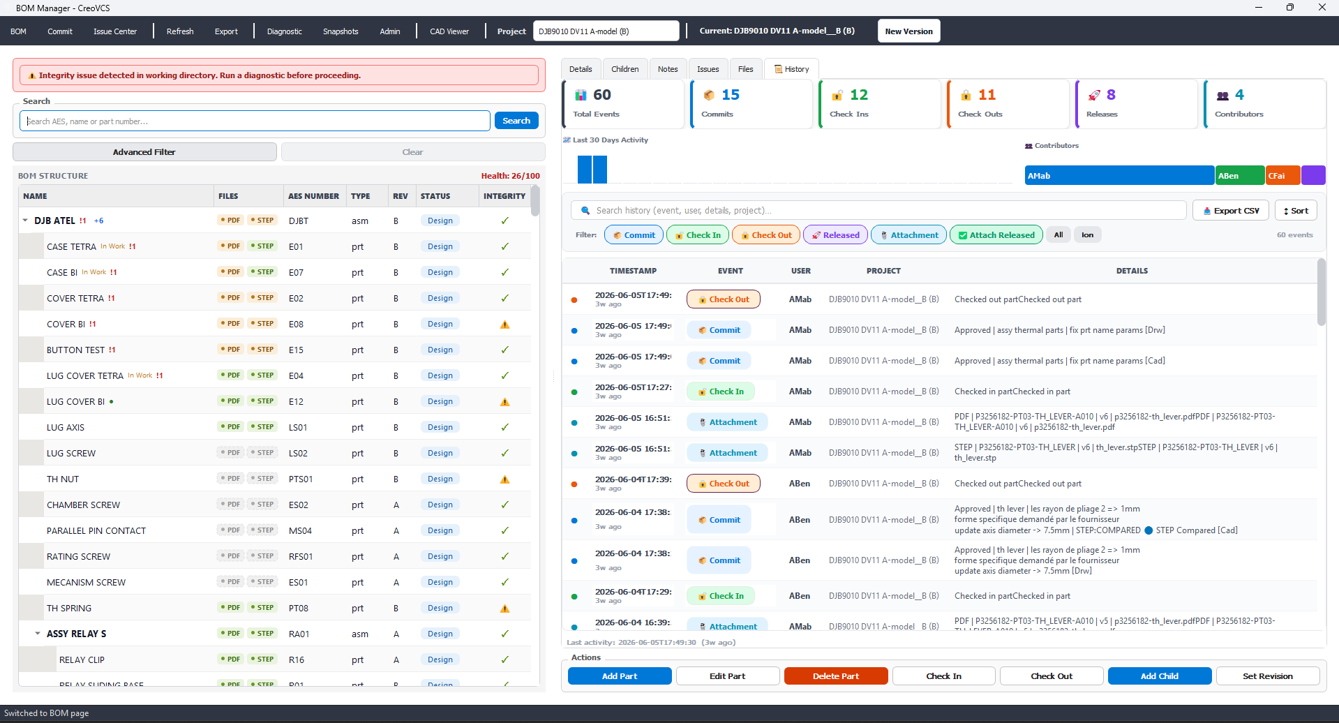
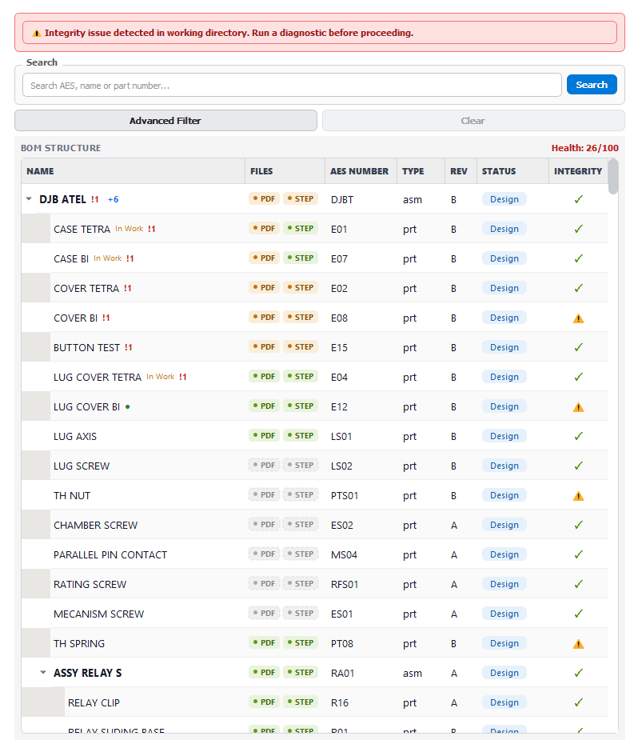
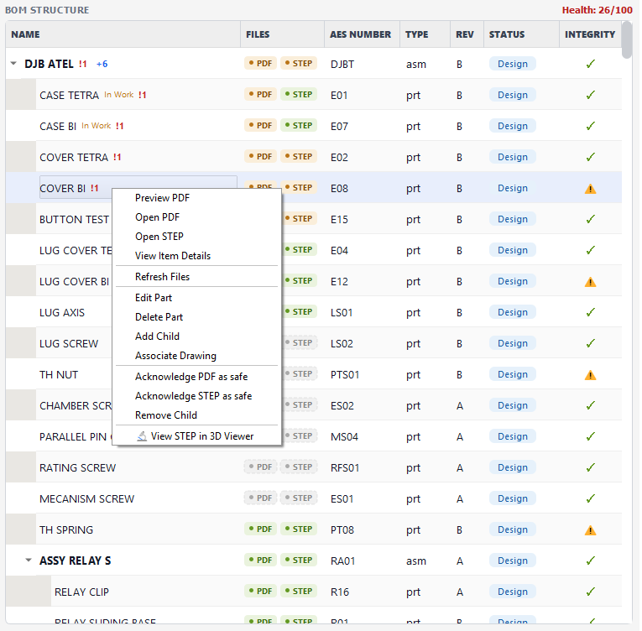
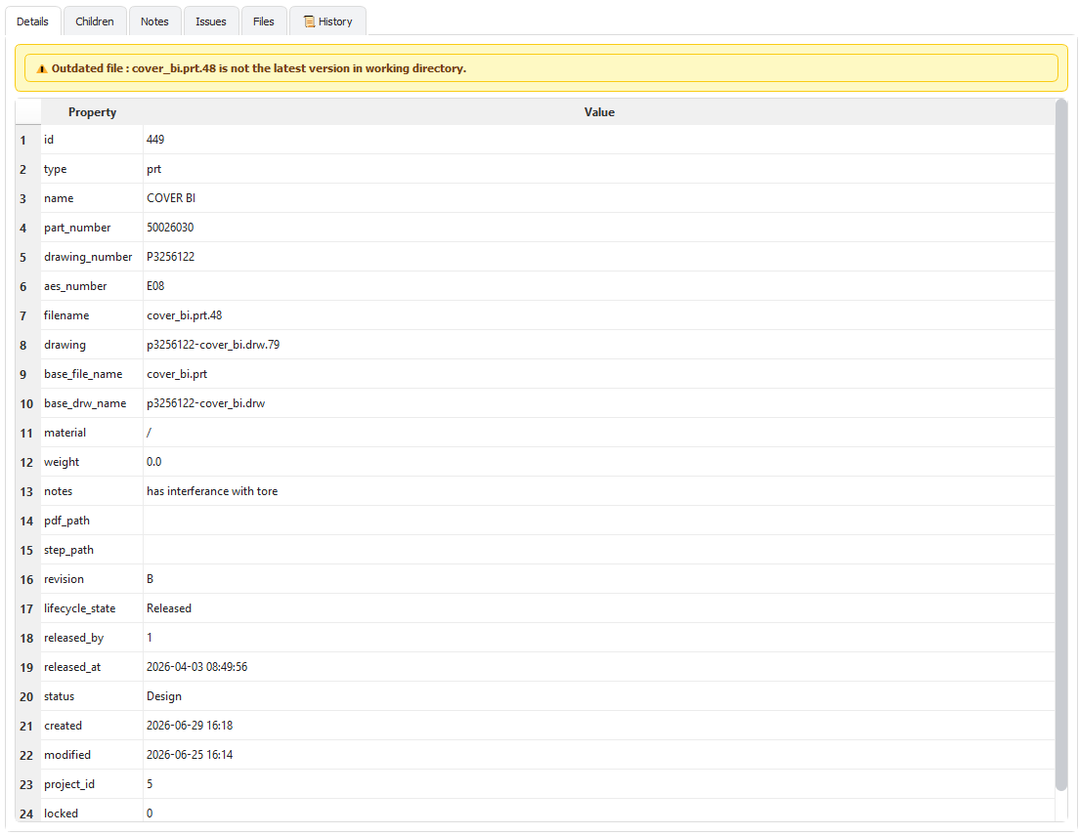
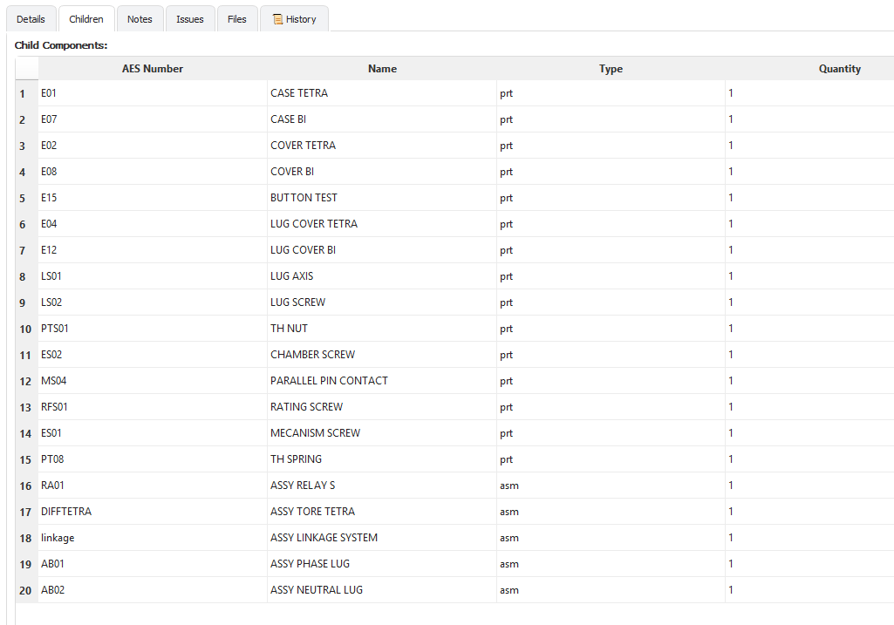
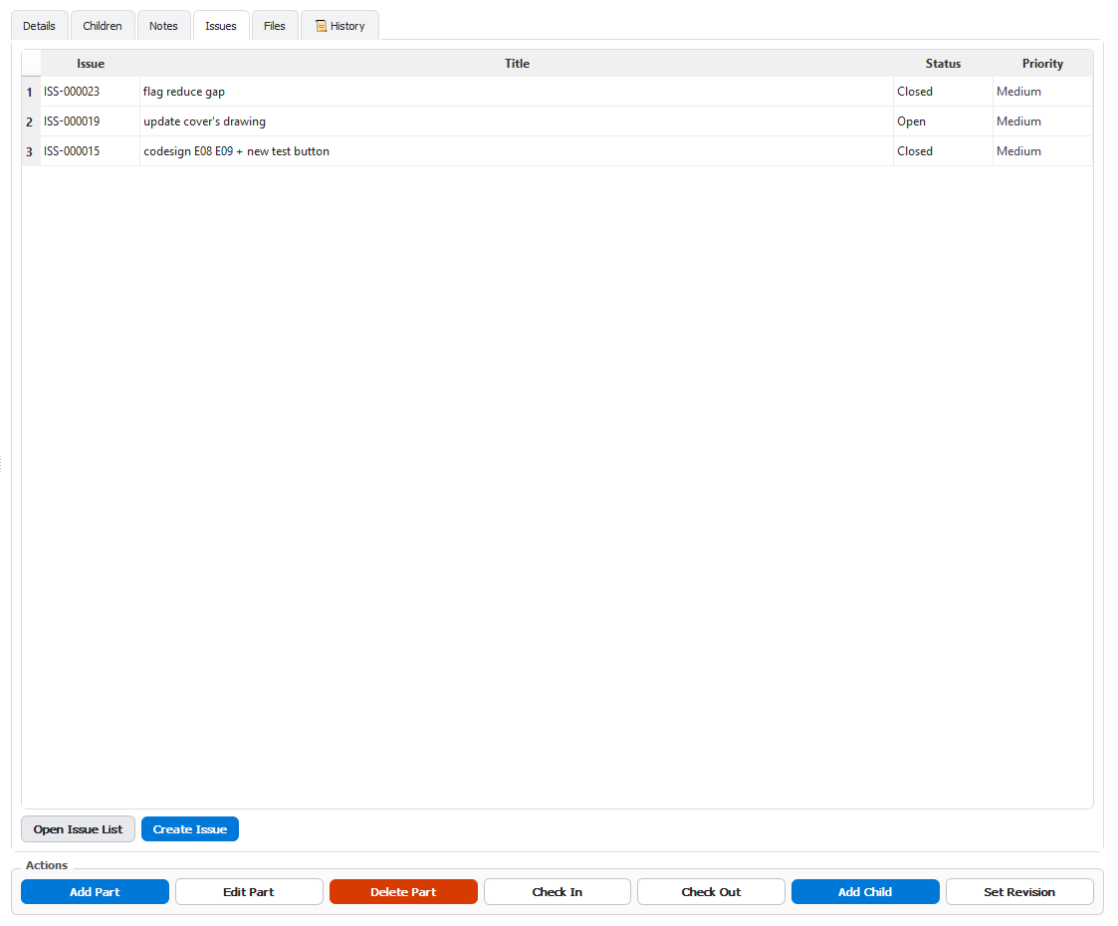
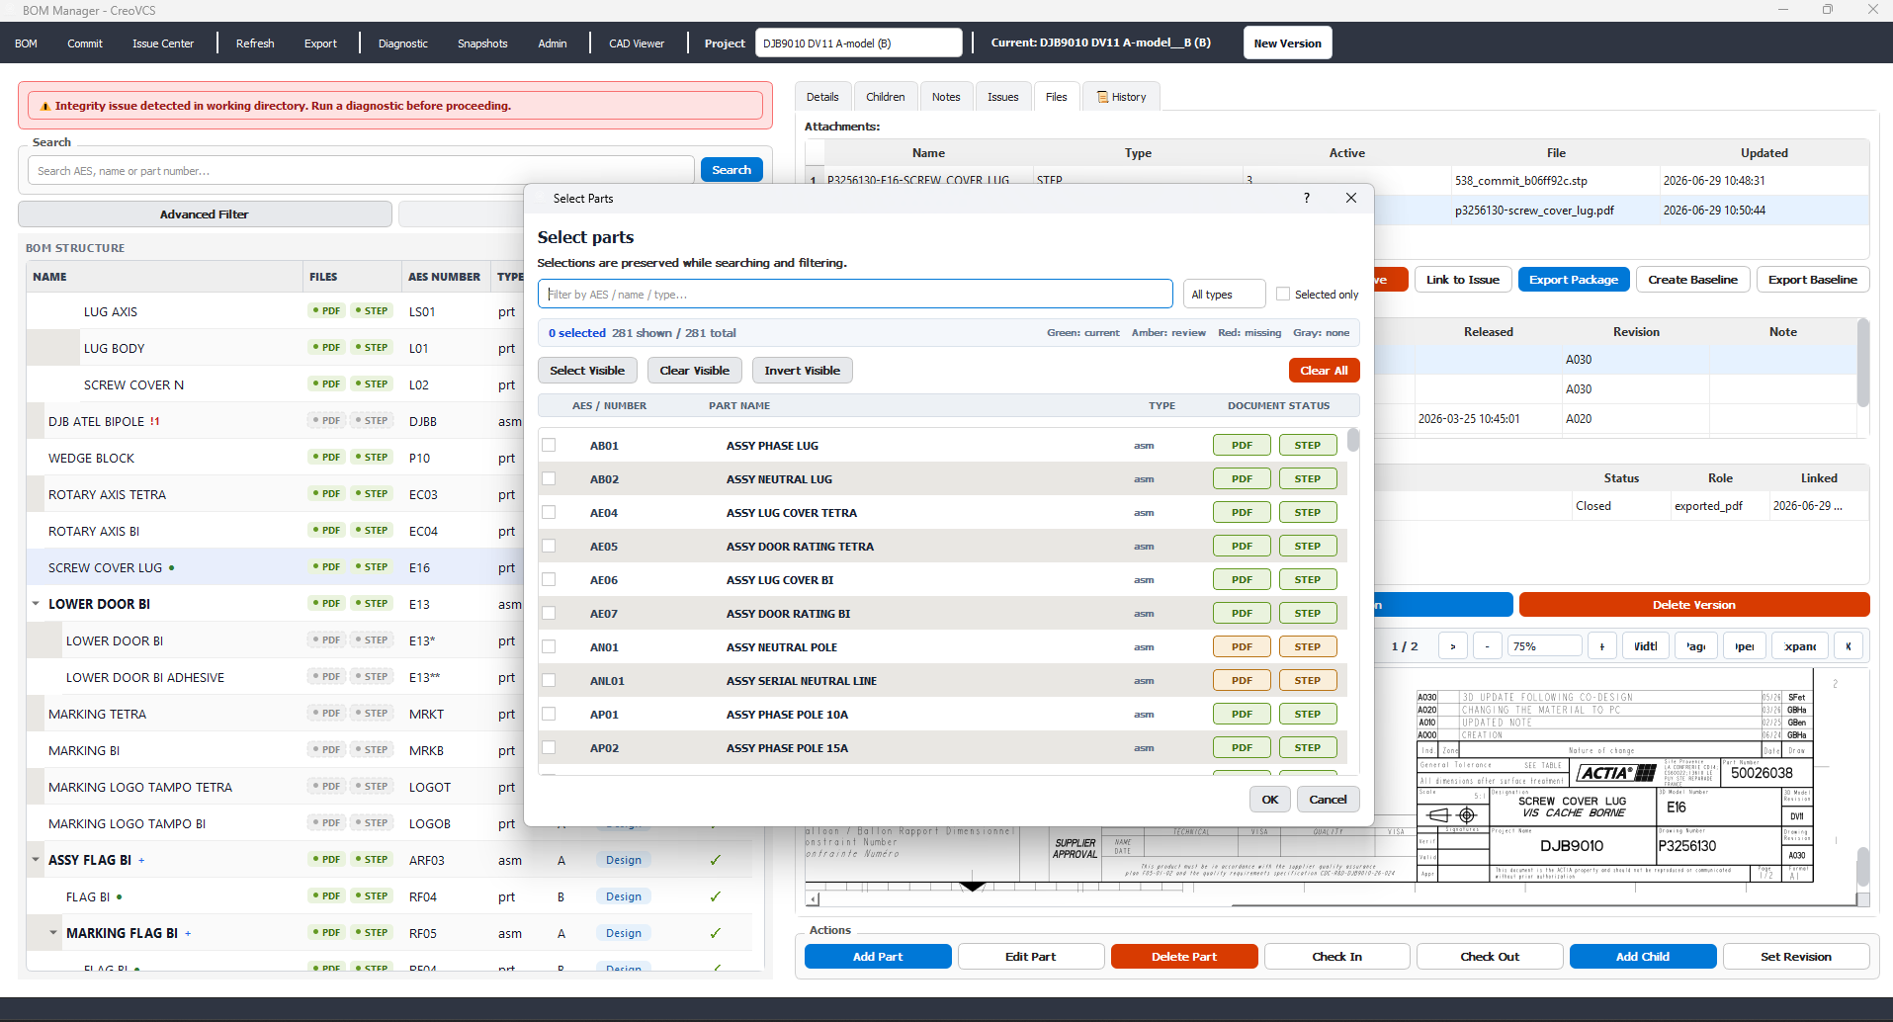
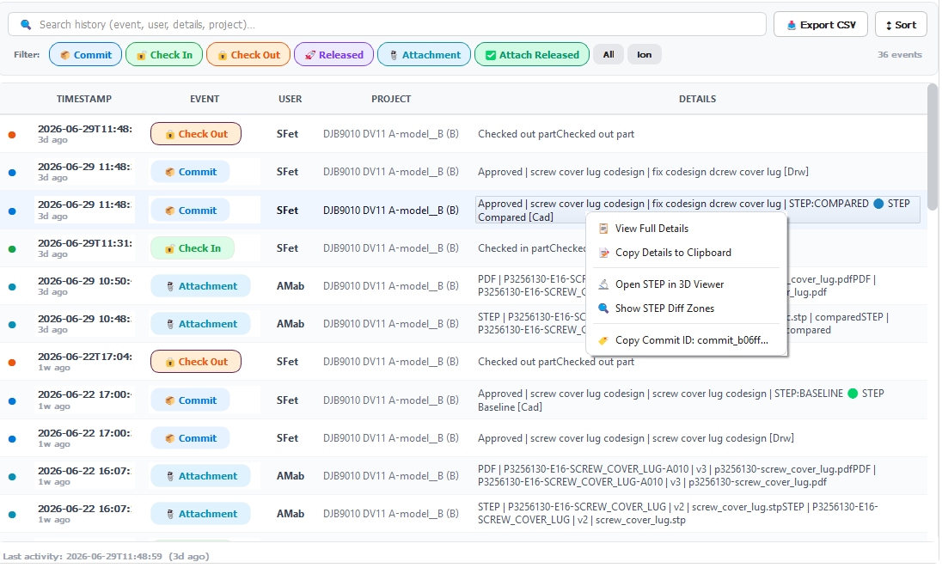
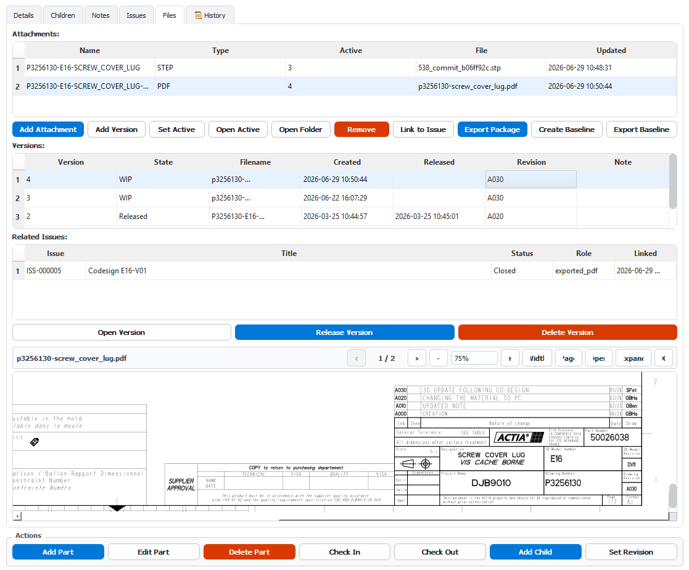
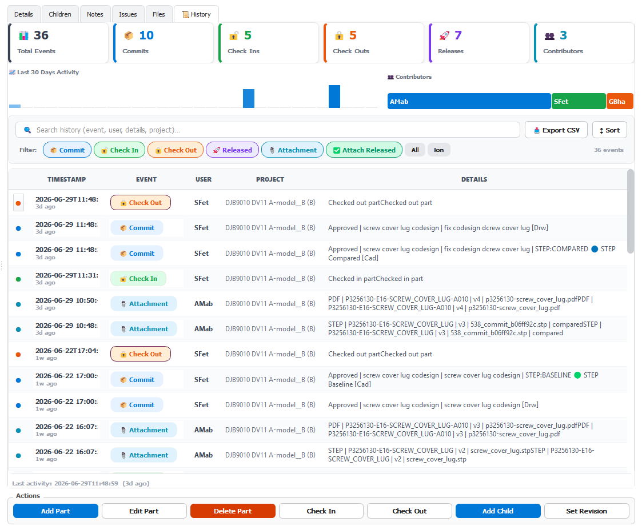
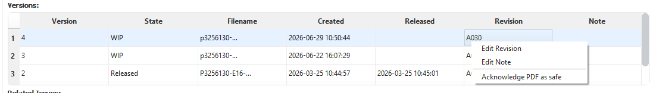
CREO VCS
BOM & fichiers
Structure produit, pièces, assemblages, dessins et fichiers associés.
Creo VCS | Présentation Direction
12

Slide 14
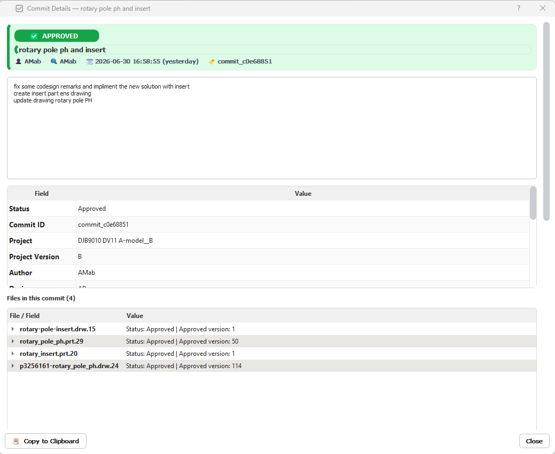
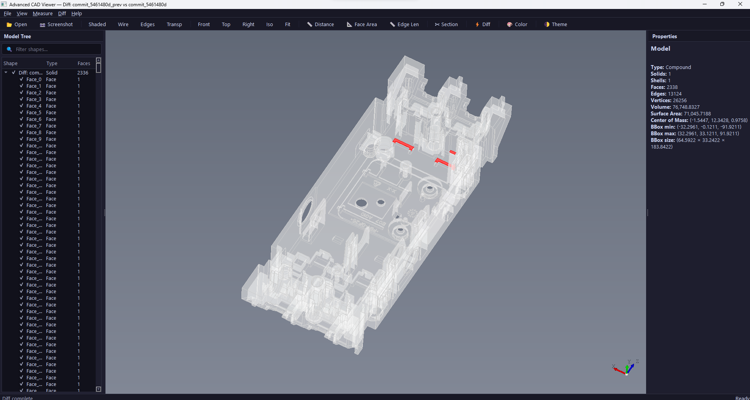
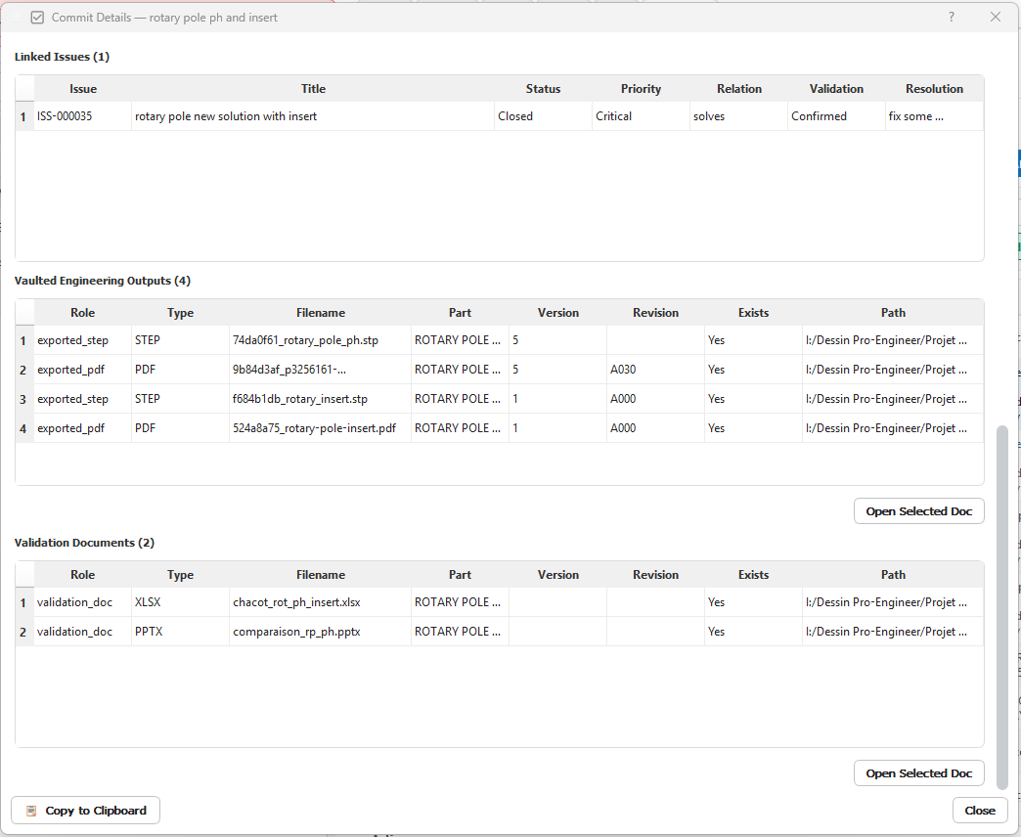
CREO VCS
BOM & fichiers
Structure produit, pièces, assemblages, dessins et fichiers associés.
Creo VCS | Présentation Direction
12

Slide 15
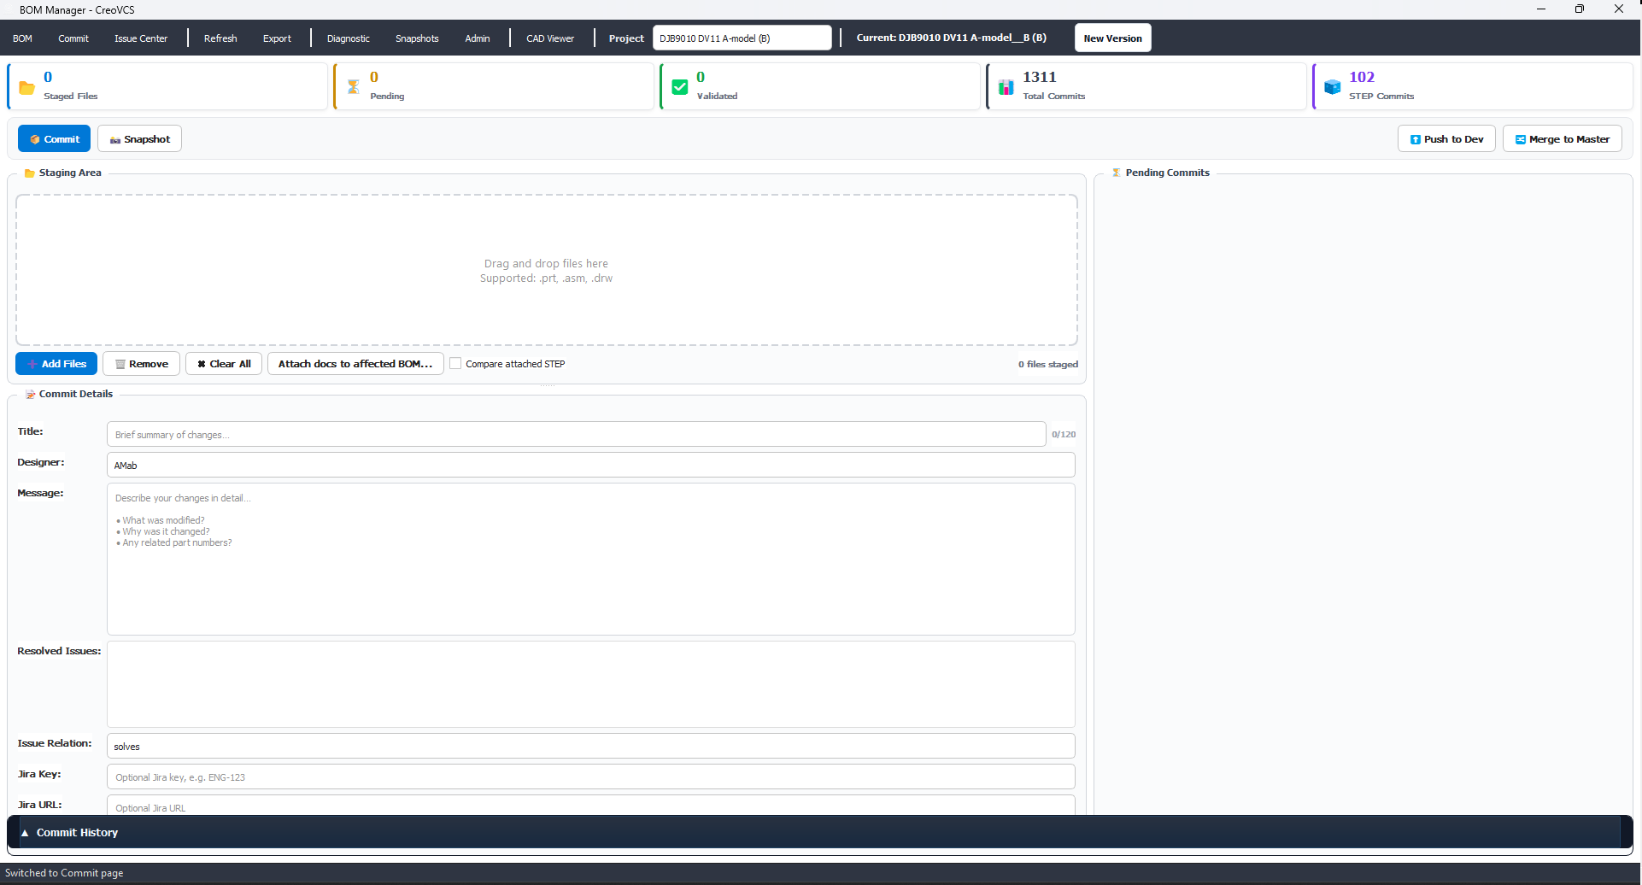
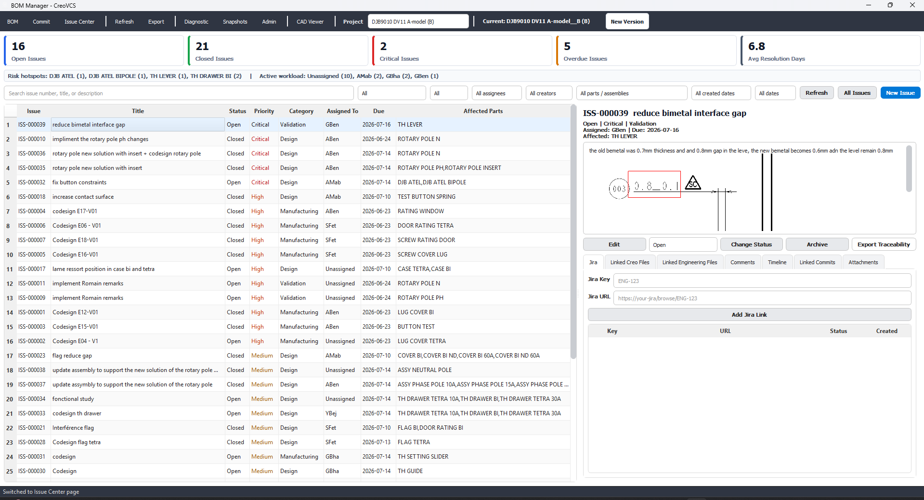
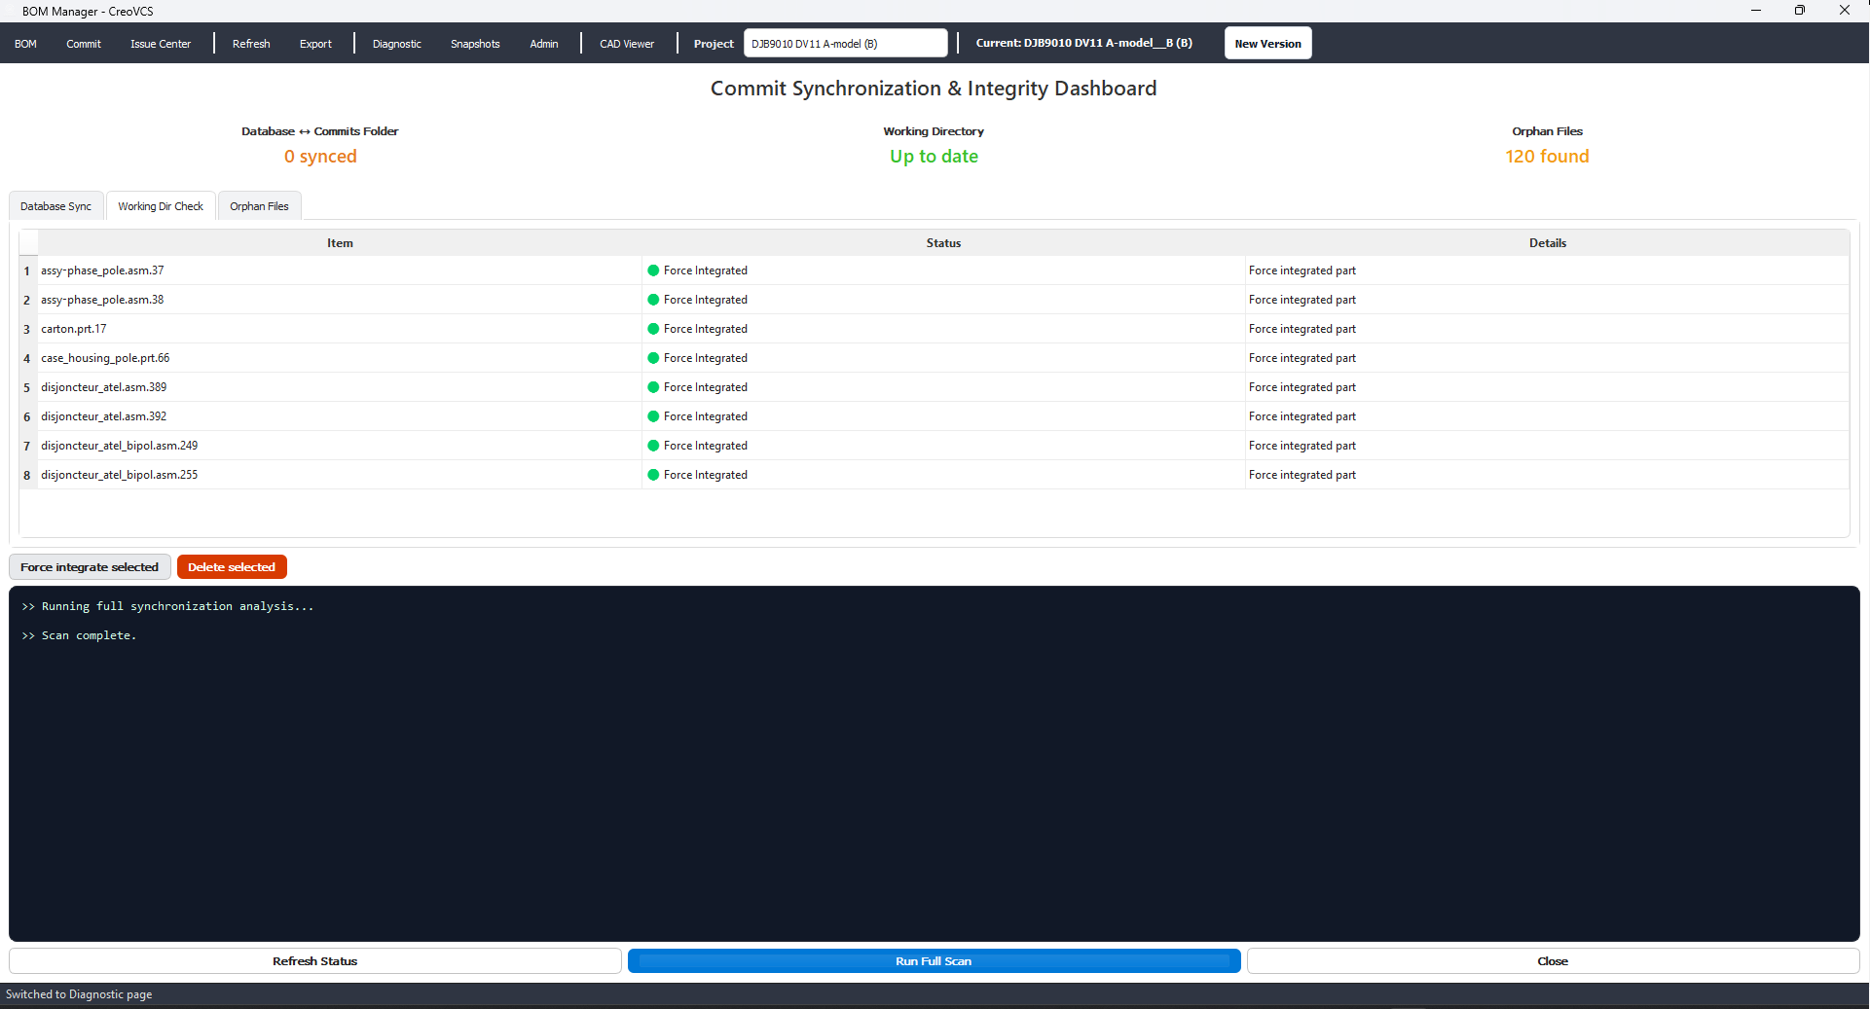
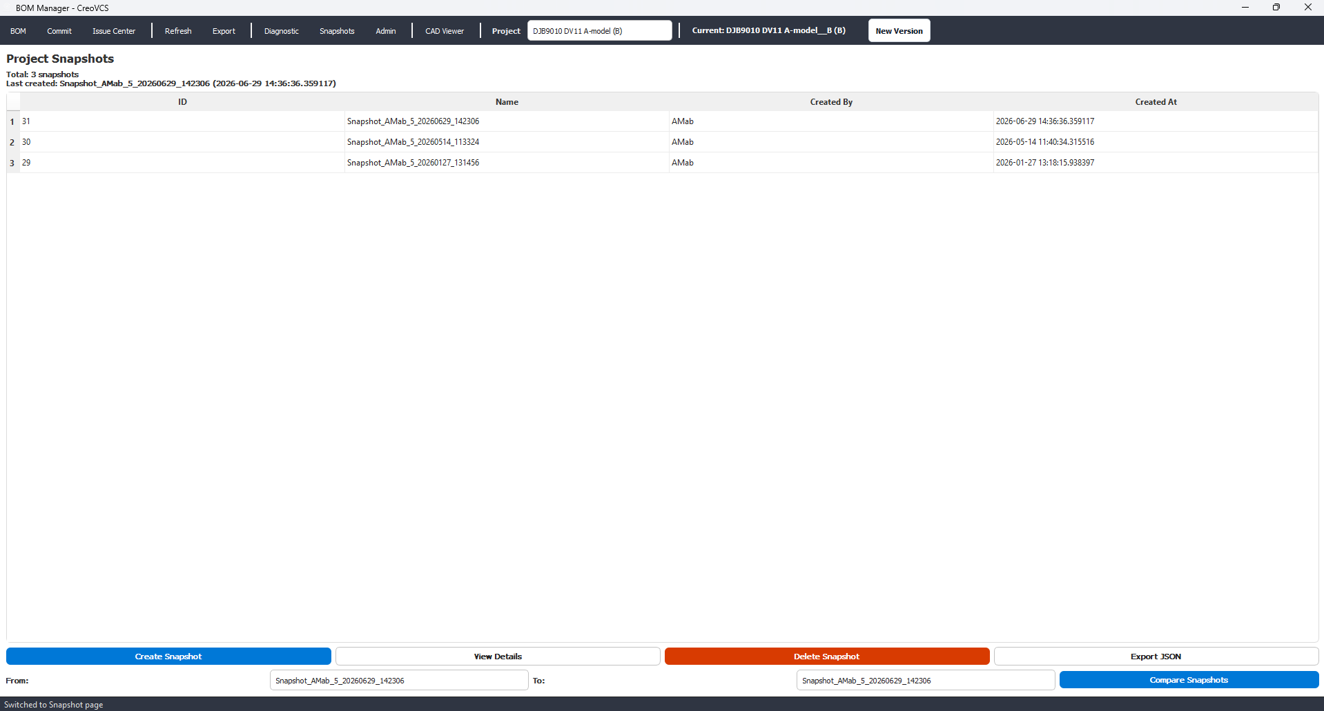
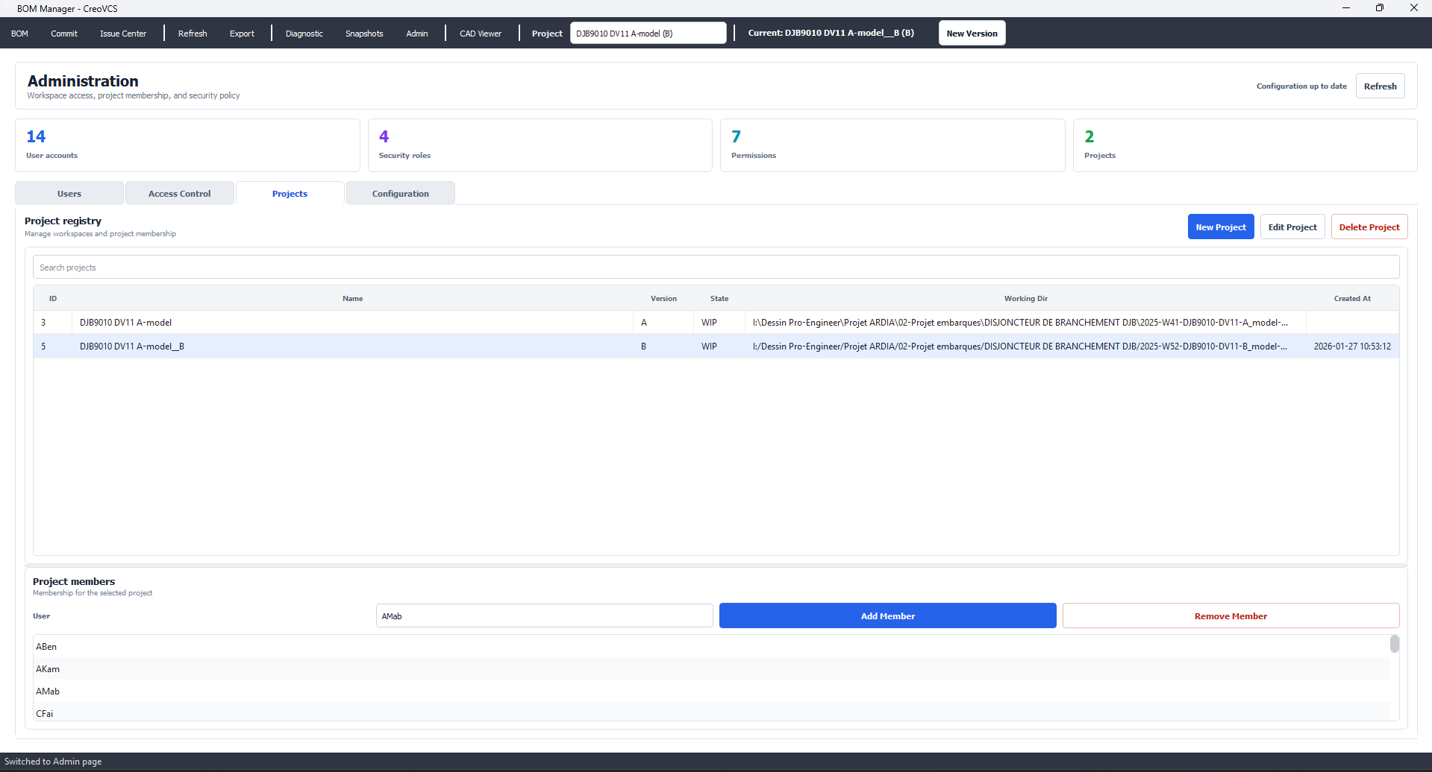
CREO VCS
BOM & fichiers
Structure produit, pièces, assemblages, dessins et fichiers associés.
Creo VCS | Présentation Direction
12

